Slide 1
Программа включает в себя следующие блоки:
Блок 1 «Мир людей»
Блок 2 «Моя малая Родина»
Блок 3 «Родная природа»
Блок 4 «Родная страна»
Блок 5 «Родная культура»
Блок 6 «Защитники земли Русской»
Блок 7 «Никто не забыт, ничто не забыто»
Блок 8 « Права человека»

Slide 2
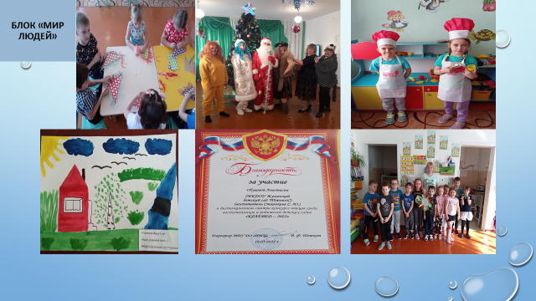

Slide 3
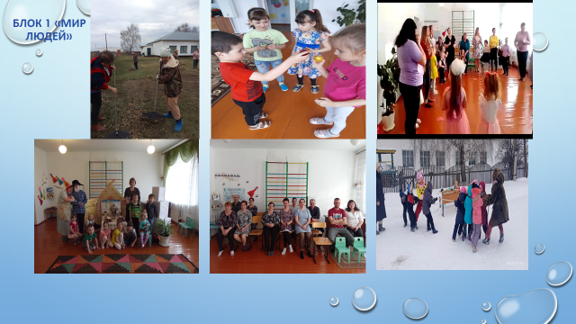

Slide 4
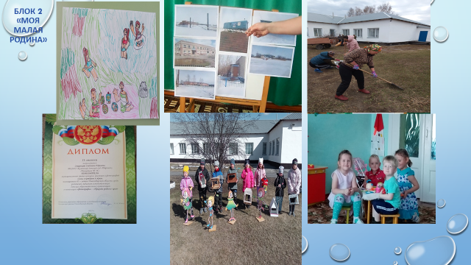

Slide 5
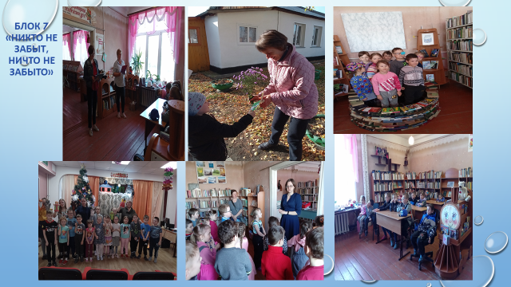

Slide 6
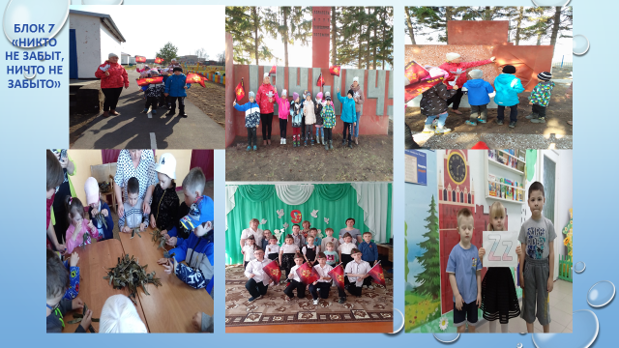

Slide 7
